Slide 1
Java Lecture JSTL
Saint Petersburg, 2012

Slide 2
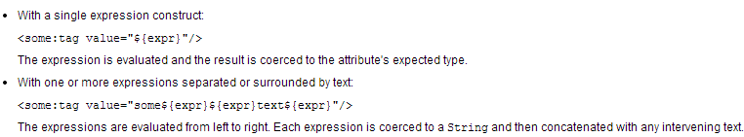
Expression Language (EL)
Expression Language (EL) – скриптовый язык выражений, который позволяет получить доступ к Java компонентам (JavaBeans) из JSP.
Синтаксис: ${expr}
Используется как в статическом тексте, так и для задания атрибутов тегов:

Slide 3
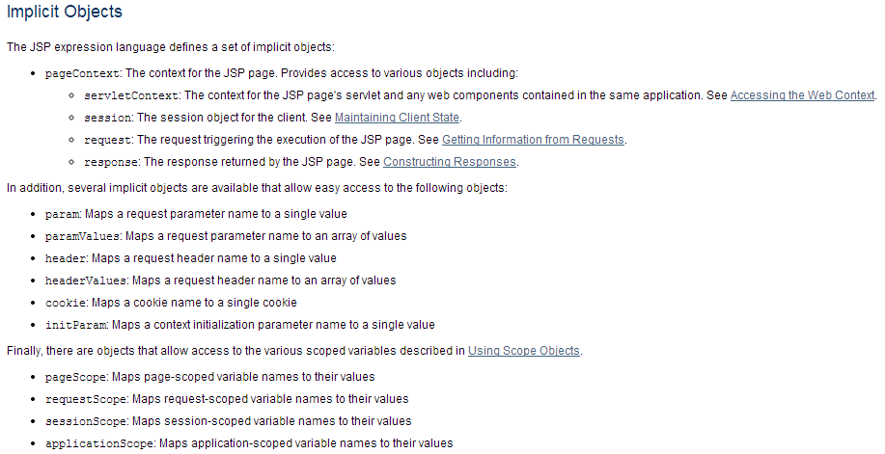
Expression Language (EL)

Slide 4
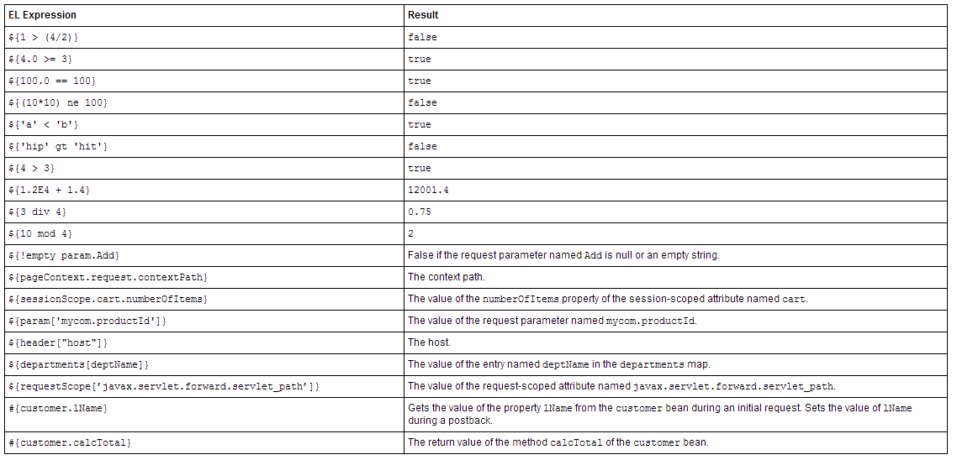
Expression Language (EL)

Slide 5
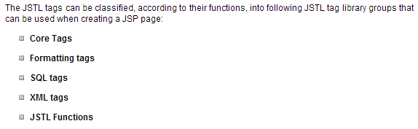
JSTL
JSTL (JavaServer Pages Standard Tag Library) —
в переводе с английского «стандартная библиотека тегов JSP».
JSTL является альтернативой такому виду встроенной в JSP логики, как скриплеты, то есть прямые вставки Java кода. Использование стандартизованного множества тегов предпочтительнее, поскольку получаемый код легче поддерживать и проще отделять бизнес-логику от логики отображения.

Slide 6
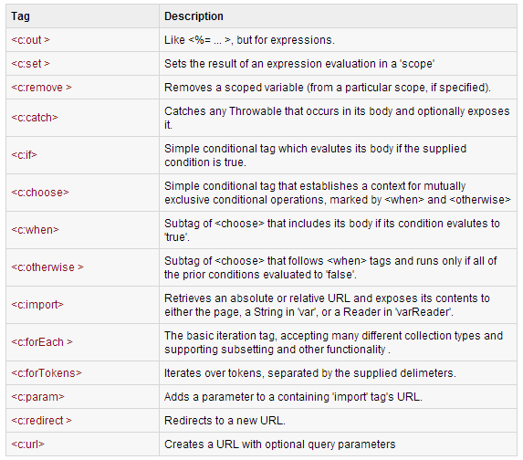
JSTL Core Tags

Slide 7


<c:out> [1]

Slide 8
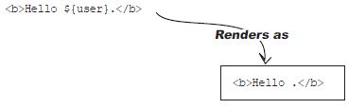
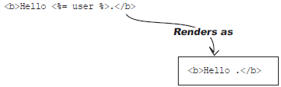
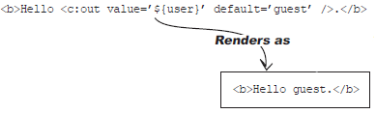
<c:out> [2]

Slide 9
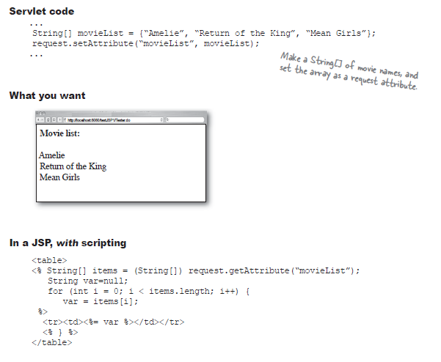
Problem

Slide 10
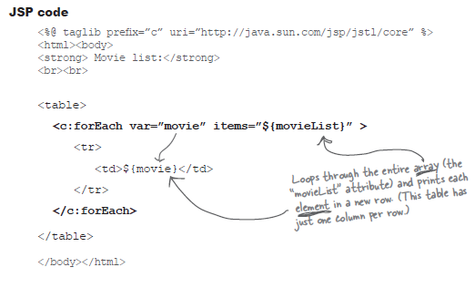
<c:forEach> [1]

Slide 11
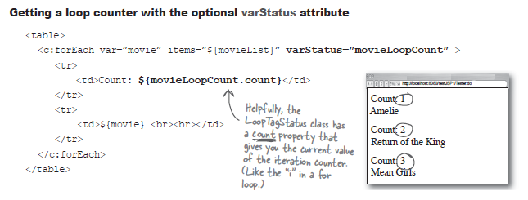
<c:forEach> [2]

Slide 12
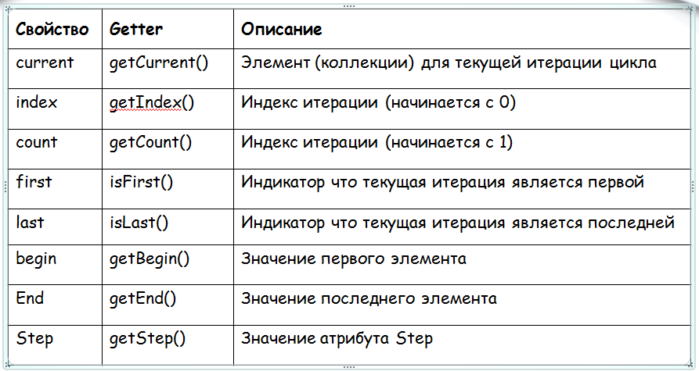
<c:forEach> [3] varStatus properties

Slide 13
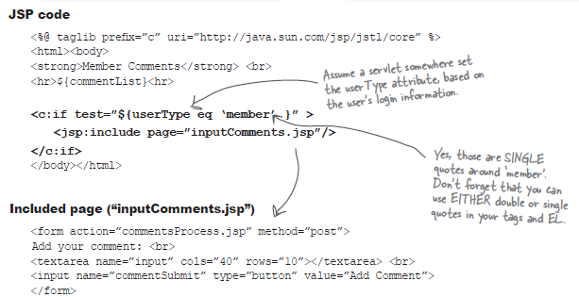
<c:if>

Slide 14
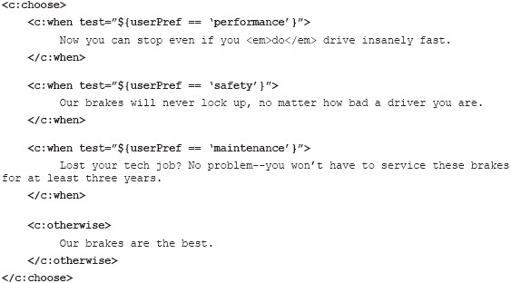
<c:choose>

Slide 15
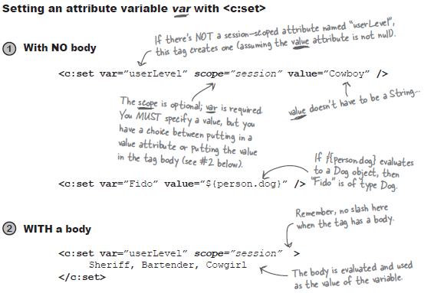
<c:set> [1]

Slide 16
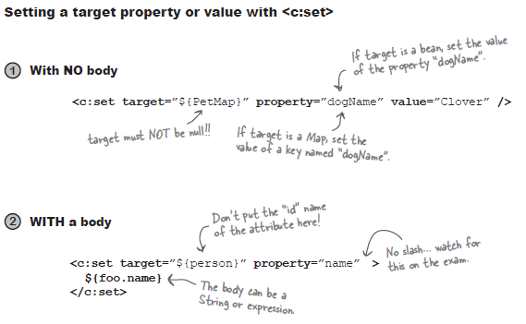
<c:set> [2]

Slide 17
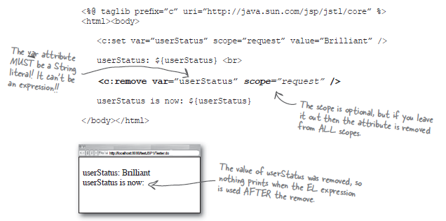
<c:remove>

Slide 18
Content including
<%@ include file = “header.html” %> static, in translation time
<jsp:include page = “header.jsp” /> dynamic, in request time
<c:import url = “header.jsp” /> dynamic, in request time.
Last one is more powerful and flexible.
Could be used to retrieve the content from outside of the container.

Slide 19
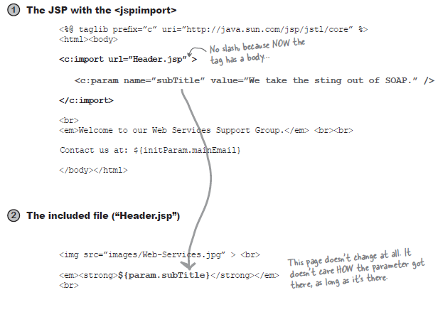
<c:import>

Slide 20
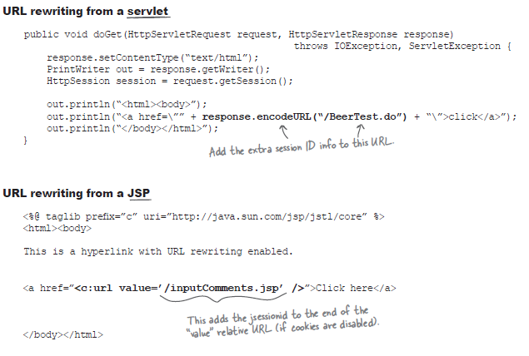
What to do if cookies disabled?

Slide 21
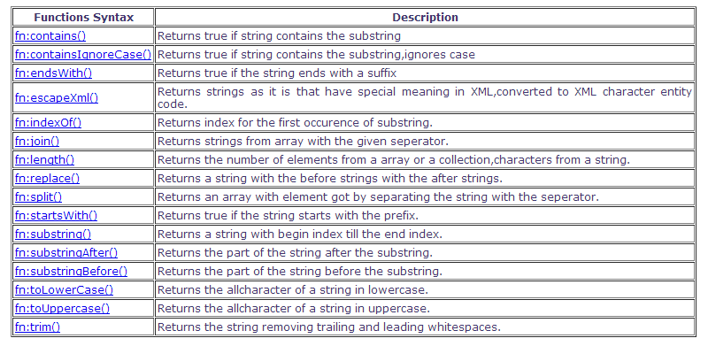
JSTL Functions

Slide 22

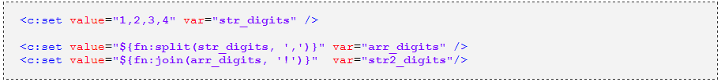
JSTL Functions

Slide 23
Задание
Создание custom tags

